Slide 1
Efektivní bioplynové stanice
Ing. Ondřej Frič vedoucí obchodu agriKomp Bohemia

Slide 2
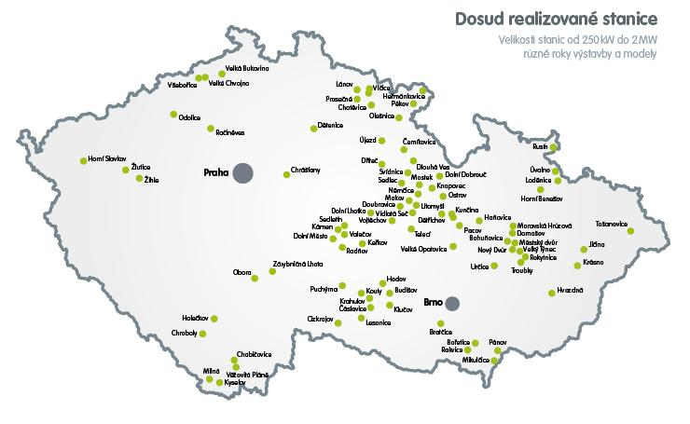
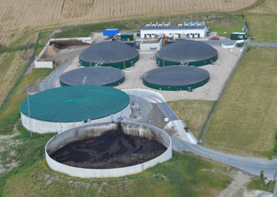
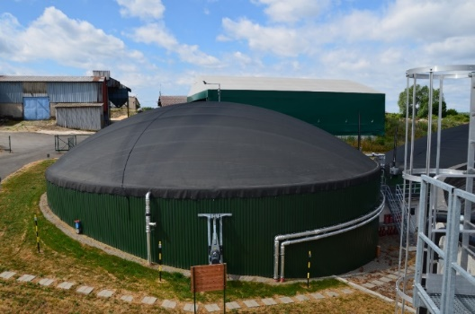
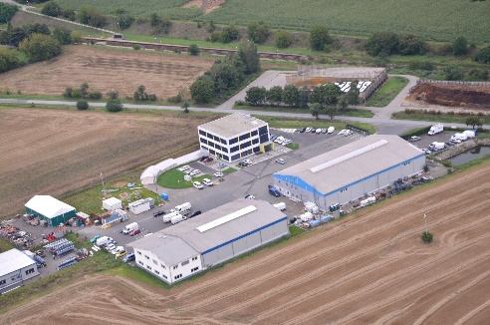
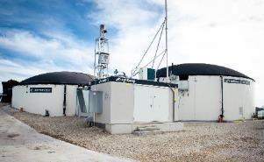
agriKomp Bohemia s.r.o.
sídlo firmy: Ostopovická 756/10, 664 47 Střelice
poradenství a návrhy
projekční činnost
vyřizování dotačních titulů
výpočet ekonomické rentability, finanční zabezpečení, dokumentace pro územní řízením stavební povolení, EIA
stavební a technologická realizace všech typů betonových a zemědělských staveb
uvedení do provozu pod odborným dohledem
čištění bioplynu a realizace CNG stanic
rekonstrukce a navyšování výkonu stanic
kompletní servis a údržba
koncepce využití tepelné energie vč. výstavby teplovodů
výzkum a vývoj nových technologií a vlastních komponentů
dodávky náhradních dílů
V České republice, na Slovensku a v Polsku máme více než 100 BPS.

Slide 3
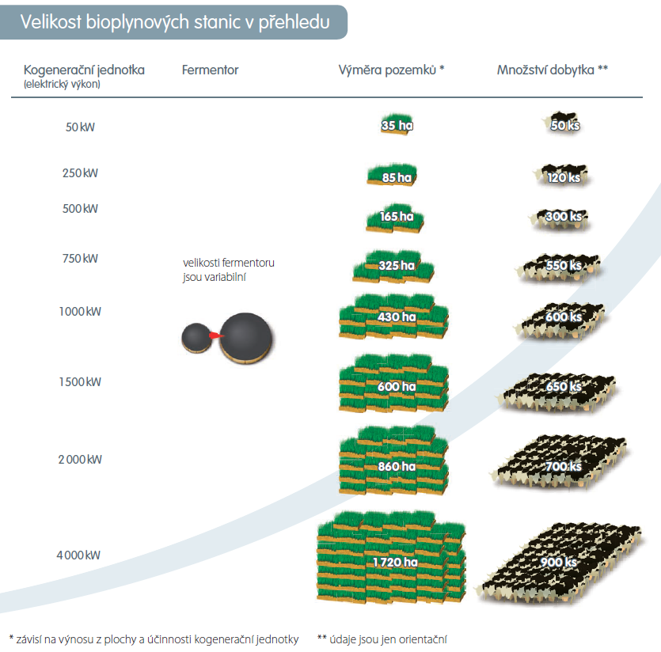
Velikost BPS v přehledu

Slide 4
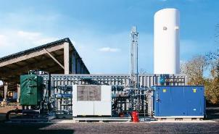
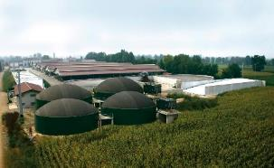
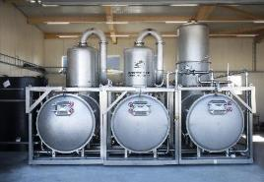
Systémy agriKomp –
pro úspěšný provoz
agriSelect® – kompaktní bioplynová stanice o výkonu 55 – 265 kW_{el}
Individuální stanice – individuální řešení na míru dle požadavku zákazníka
agriPure® – úprava biometanu
agriFer® Plus – zpracování digestátu

Slide 5
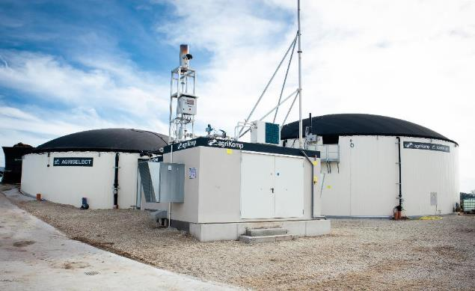
agriSelect® –
výběrová kvalita
3 základní modely nabízejí výkon stanice od 55 do265 kWel vybaveno osvědčenými komponenty z dílny agriKomp
široká škála možných vstupních materiálů
modulární konstrukce
vysoká míra standardizace
krátká doba výstavby
prefabrikované kontejnery
předem sestavené moduly

Slide 6
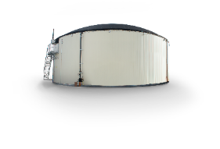
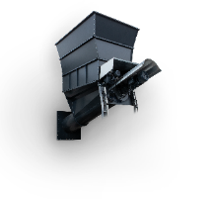
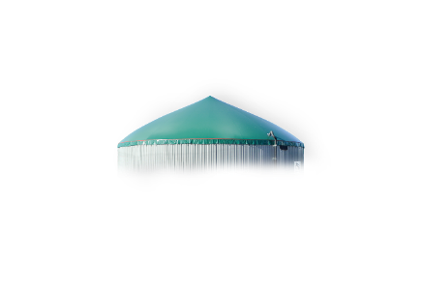
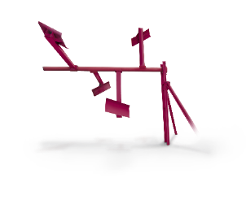
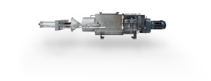
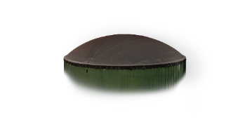
Naše komponenty –
důvěřujte originálům
Formprotect ®
chytrý systém výstavby jímek
Vielfraß®
spolehlivý systém dávkování
Quetschprofi® Plus moderní systém separace
Dvojitá střešní membrána
odolná technologie jímání plynu
Paddelgigant®
robustní míchací technologie
Biolene®
flexibilní zásobník plynu

Slide 7
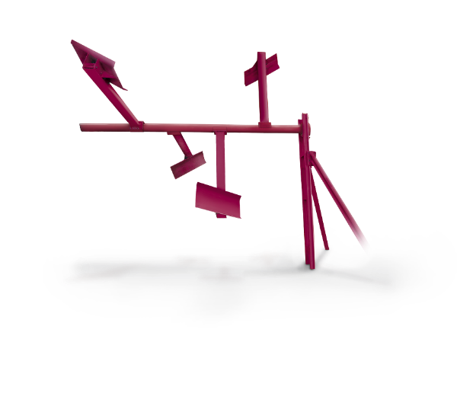
Paddelgigant® –
pro náročné substráty
jedno z nejpoužívanějších míchadel v ČR
ideální pro náročné dlouhovláknité substráty jako je hnůj nebo travní siláž
vysoká účinnost snižuje spotřebu energie
optimální promíchávání různých dalších druhů substrátu
pomalý proces míchání šetrný k bakteriím
odolný díky robustní konstrukci
bezúdržbová ucpávka bočních stěn fermentoru

Slide 8
Vielfraß® –
jedinečný systém dávkování
rozvodná skříň vč. řízení/ ovládání
hlavní dopravníkový šnek V2A-nerezové provedení
druhý rozdružovací šnek– V2A-nerezové provedení
třetí rozdružovací šnek – ocel (při > 50 % pevných látek)
podesta včetně zábradlí
váha
energeticky úsporné a bezpečné dávkování substrátu
maximální odolnost vůči písčitým a kamenným vměstkům díky velkým rozměrům šneků

Slide 9
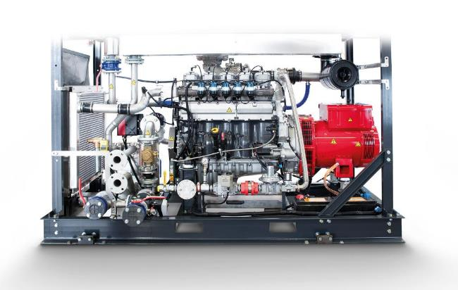
BGA 095 – kogenerační jednotka 100-150 kWel.
šitá na míru vašim požadavkům
je vybavena nejnovějším řadovým pětiválcovým motorem SCANIA DC09
devítilitrová jednotka v robustním provedení
nízké nároky na údržbu a výborná dostupnost náhradních dílů
všechny komponenty montované na jednom rámu včetně zařízení pro vzdálený přístup a sledování
TYP 100: 75 -100 kW_{el} ; generátor 44,3 M8 TYP 150: 120 -120 kW_{el}; generátor 44,3 M8

Slide 10
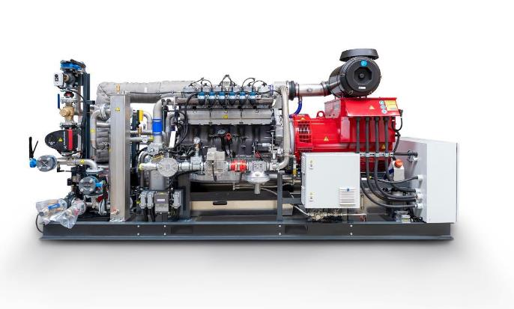
BGA 136 ETA – kogenerační jednotka 265 kW_{el.}
nejprodávanější v portfoliu
základem jsou nejnovější motory Scania
elektrická účinnost až 43 %
optimalizovaný hydraulický systém pro flexibilní provoz
- nově vyvinutý píst
- předkomora s chladicími žebry
- speciální zapalovací svíčky
- modifikované turbodmychadlo
garance dodávky náhradních dílů
150 – 265 kW_{el}

Slide 11
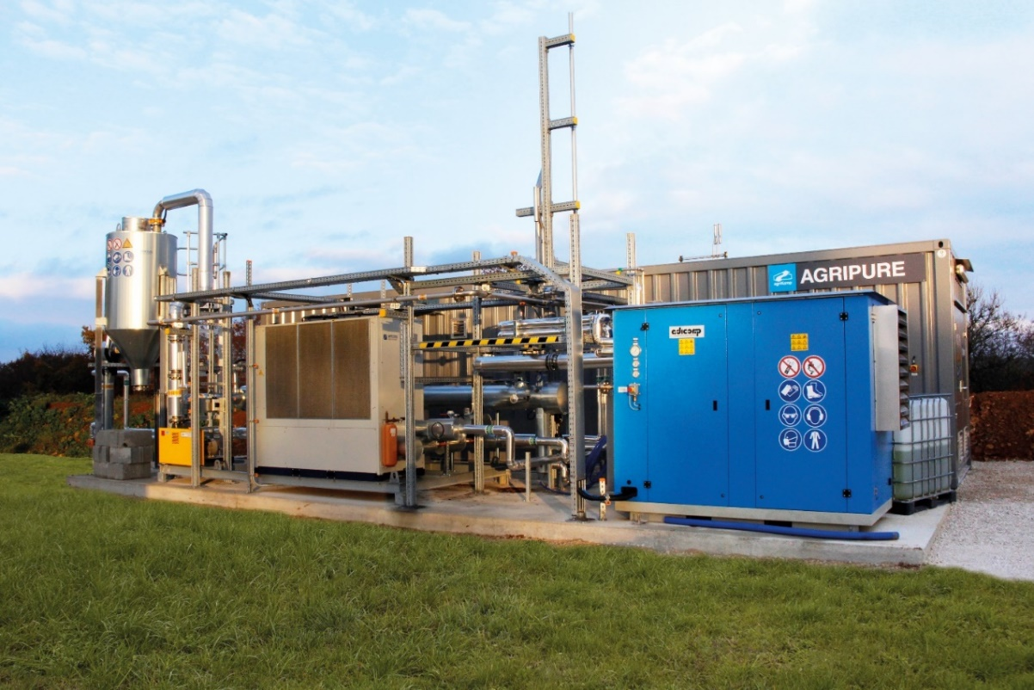
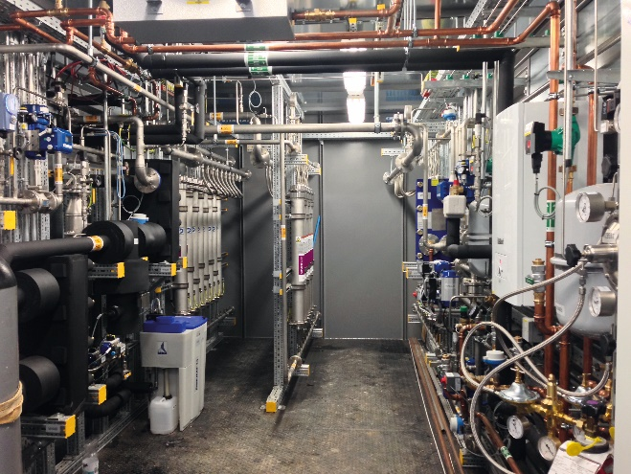
a
agriPure® - čištění bioplynu na biometan
agriPure 2.0 125 Nm³/h, agriPure Cube 135 Nm³/h
Systém agriPure® představuje komplexní řešení pro anaerobní fermentaci a zušlechťování bioplynu: od bioplynových stanic přes úpravu bioplynu až po systémy zušlechťování bioplynu. Proces zušlechťování bioplynu přeměňuje bioplyn získaný anaerobní fermentací pomocí speciálních membrán na biometan. Čištění a úprava bioplynu probíhá v několika krocích. Bioplyn je poté stlačován a proudí přes membrány, které odlučují metan (CH₄) a oxid uhličitý (CO₂) na molekulární úrovni. Po tomto procesu zušlechtění je možné výsledný biometan posílat do plynové sítě nebo dále stlačovat či zkapalňovat a používat jako pohonné hmoty.

Slide 12
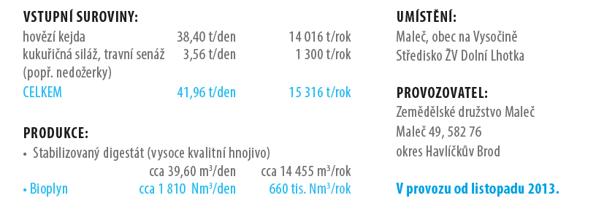
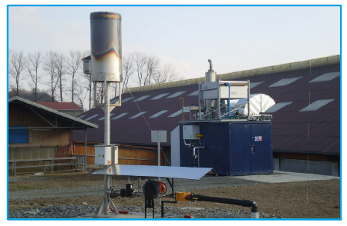
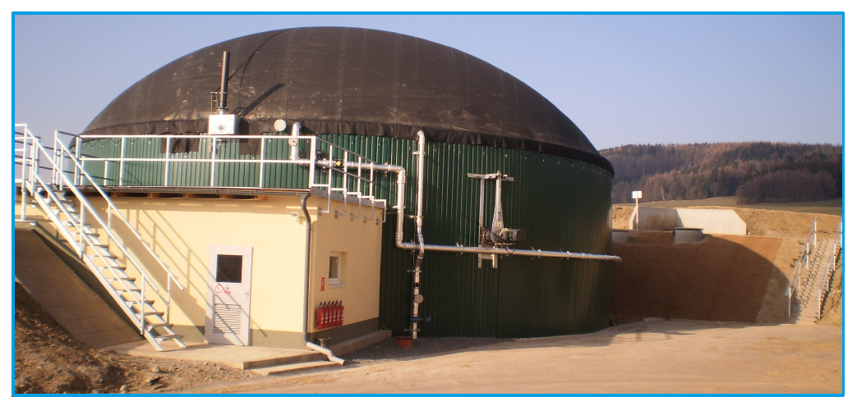
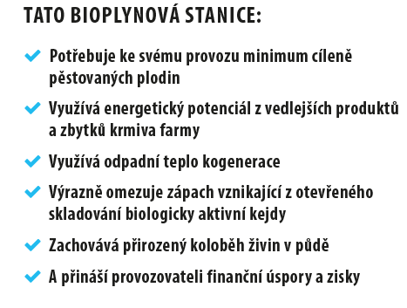
Nejmenší BPS Dolní Lhotka 160 kW_{el.} → 200 kW_{el.}

Slide 13
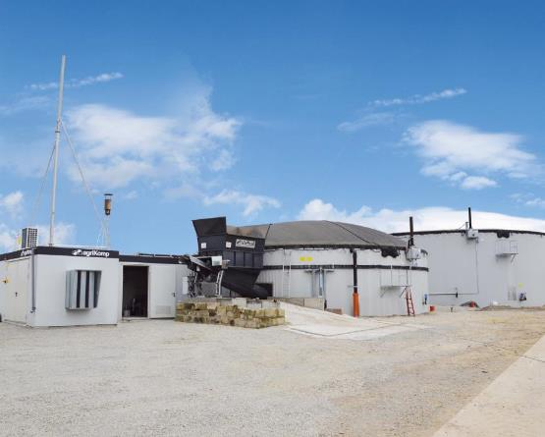
Naše reference –
^{mluví samy za sebe}
Německo, Prichsenstadt
Provozovatel: Schloßberg Energie, Rainer Müller
Typ stanice: agriSelect®
Ivedení do provozu: 2015
Výkon: 75 kW_{el}
Vstupní suroviny: hovězí kejda/hnůj, prasečí kejda, zbytky krmiv a obilí
Komponenty: 1x Vielfraß® 10 m³, 1x Paddelgigant®, 2x Biolene®, 2x Formprotect®
Zvláštnost: Zásobování teplem pro 3 obytné doby a jednu řemeslnou dílnu.

Slide 14
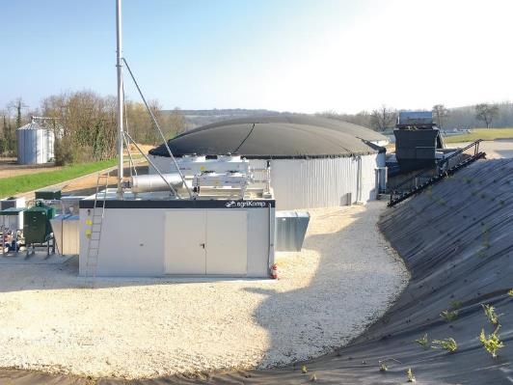
Naše reference –
^{mluví samy za sebe}
Francie, Beauvoir
Provozovatel: Raymiluc
Typ stanice: agriSelect
Uvedení do provozu: 2018
Výkon: 195 kW_{el}
Vstupní suroviny: hovězí kejda/ hnůj, zbytky ze zemědělské výroby
Komponenty: 1x Vielfraß® BT 40 m³, 2x Paddelgigant®, 2x Biolene®
Zvláštnost: Využití provozních meziplodin a krytých skladů rekuperací plynu.

Slide 15
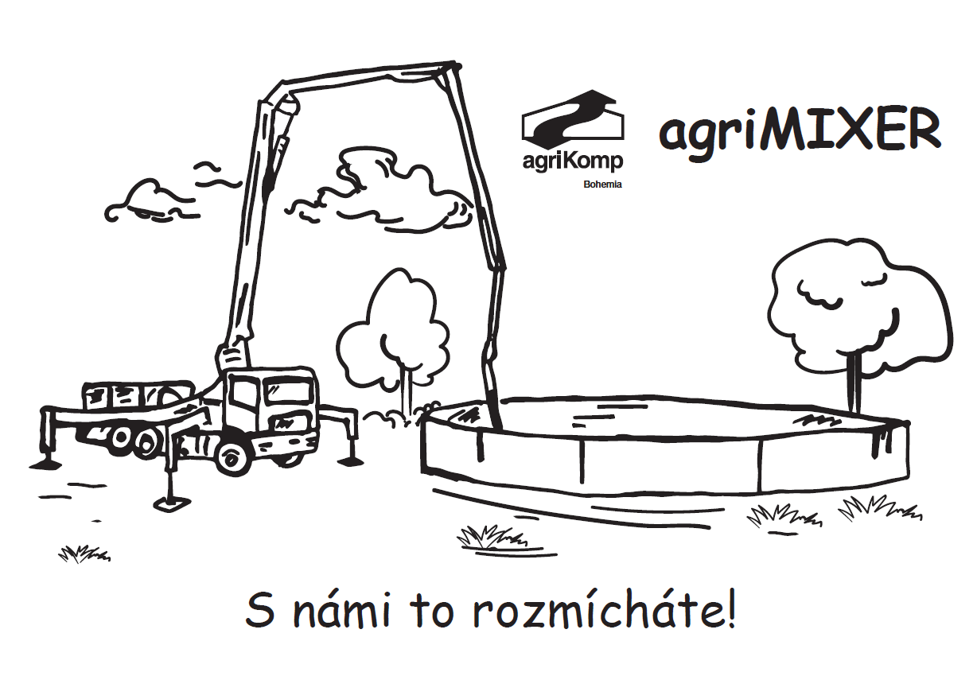
projekce – realizace - servis
^{kompletní služby pro vás}
Ing. Ondřej Frič
Vedoucí obchodu ČR a SR
o.fric@agrikomp.cz tel.: +420 722 204 511
agriKomp Bohemia s.r.o., Ostopovická 756/10, 664 47 Střelice www.agrikomp.cz

